Slide 1
« Освобождение блокадного Ленинграда»
Творческий проект с использованием лего конструктора
МДОУ «Детский сад п.Заря»
Шарафутдинов Артемий

Slide 2
Меня зовут Шарафутдинов Артемий мне 5 лет
и я хочу рассказать как появился мой творческий проект «Освобождение блокадного Ленинграда».
Недавно в нашей группе проходил проект «Военная техника из лего конструктора». Мы с ребятами из конструктора строили танки, самолеты, пушки, артиллерийные установки. Это было интересно и увлекательно. И вот в один из дней, воспитатель нам рассказала, что сегодня 27 января 78 лет назад была полностью снята блокада города Ленинград. Нам показала много картинок, слушали как тяжело и отчаянно наши прадеды бились за Ленинград..

Slide 3
Как военные и жители этого города, спасали этот город от врага. Что была дорога жизни по озеру Ладога, и по этой дороге передвигались машины, которые сейчас уже не ездят И что военная техника была совсем не такая как сей час. И мне стало очень интересно, а какая же военная техника защищала город Ленинград!?Воспитатель мне показала книгу с картинками, где было много машин, танков, пушек времен Великой Отечественной Войны . А дома мы с мамой и папой посмотрели старый черно-белый короткий фильм, как наши солдаты освобождали Ленинград. Мне захотелось самому сделать эти машины, самолеты, танки. Так и появилась моя идея создать макет «Освобождение блокадного Ленинграда»
из лего конструктора.

Slide 4
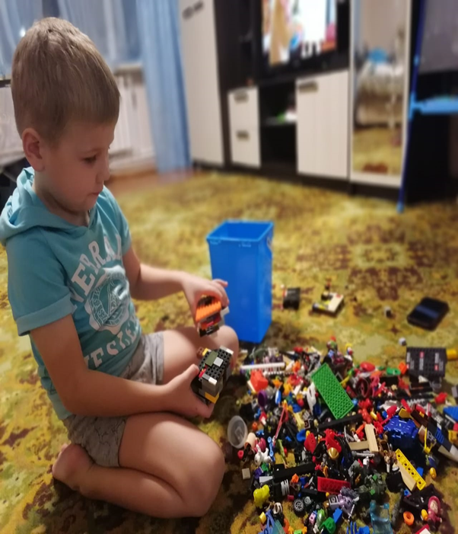
Начал я свою работу с изготовления моделей военной техники

Slide 5
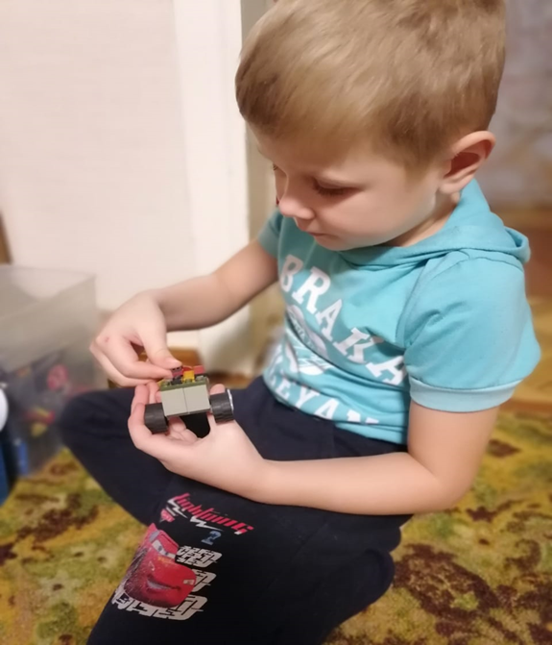
Ракетная установка системы град
«Катюша»

Slide 6
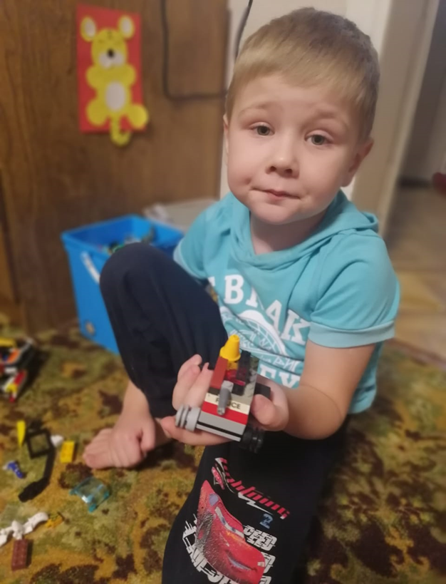
Это мой будущий бронированный танк Т- 34

Slide 7
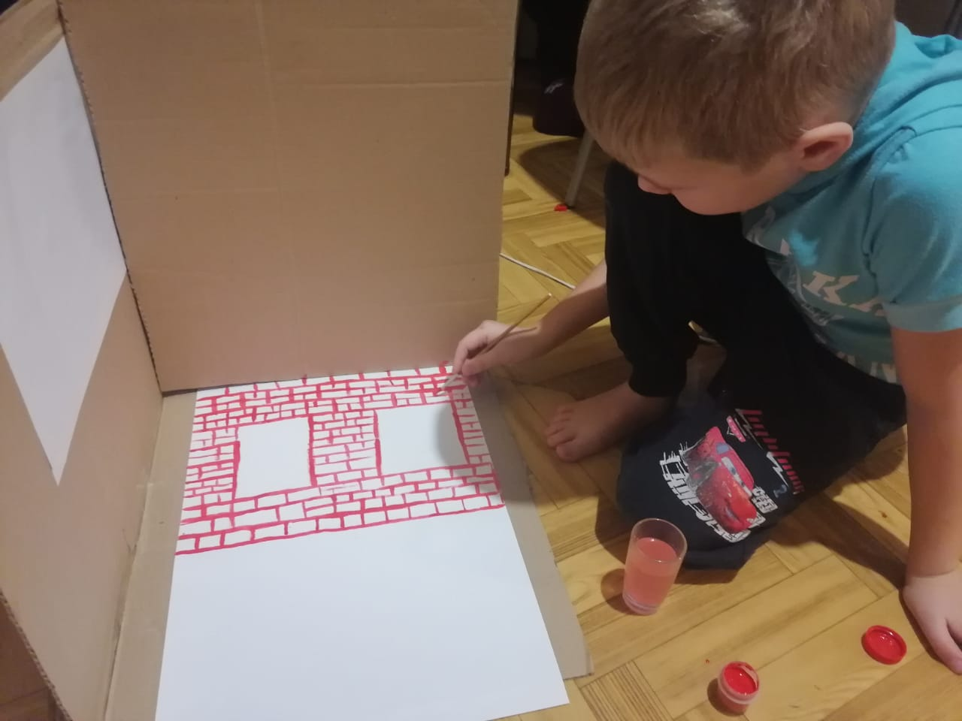
Модели машин я решил разместить у разрушенного дома, как я видел на картинке. Для этого надо было соорудить макет, и я приступил!
Мне понадобилась картонная коробка ,краски и листы бумаги.

Slide 8
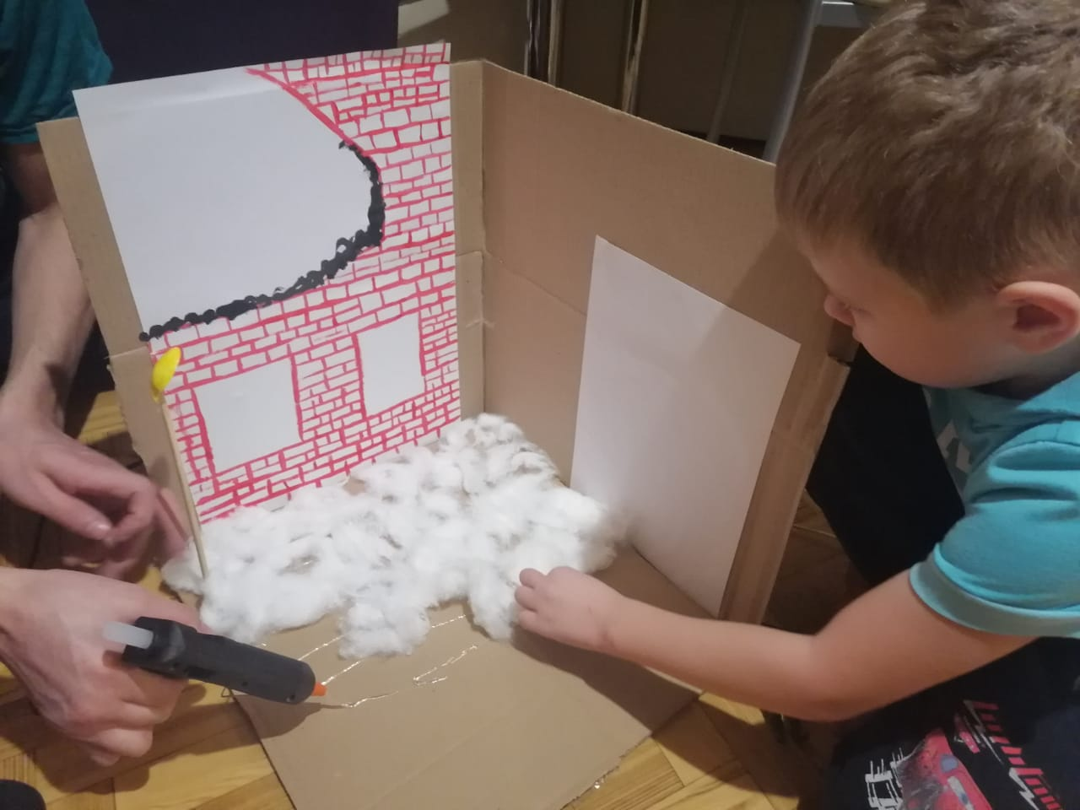
Снег я выложил из ваты, но
тут мне понадобилась помощь взрослых.

Slide 9
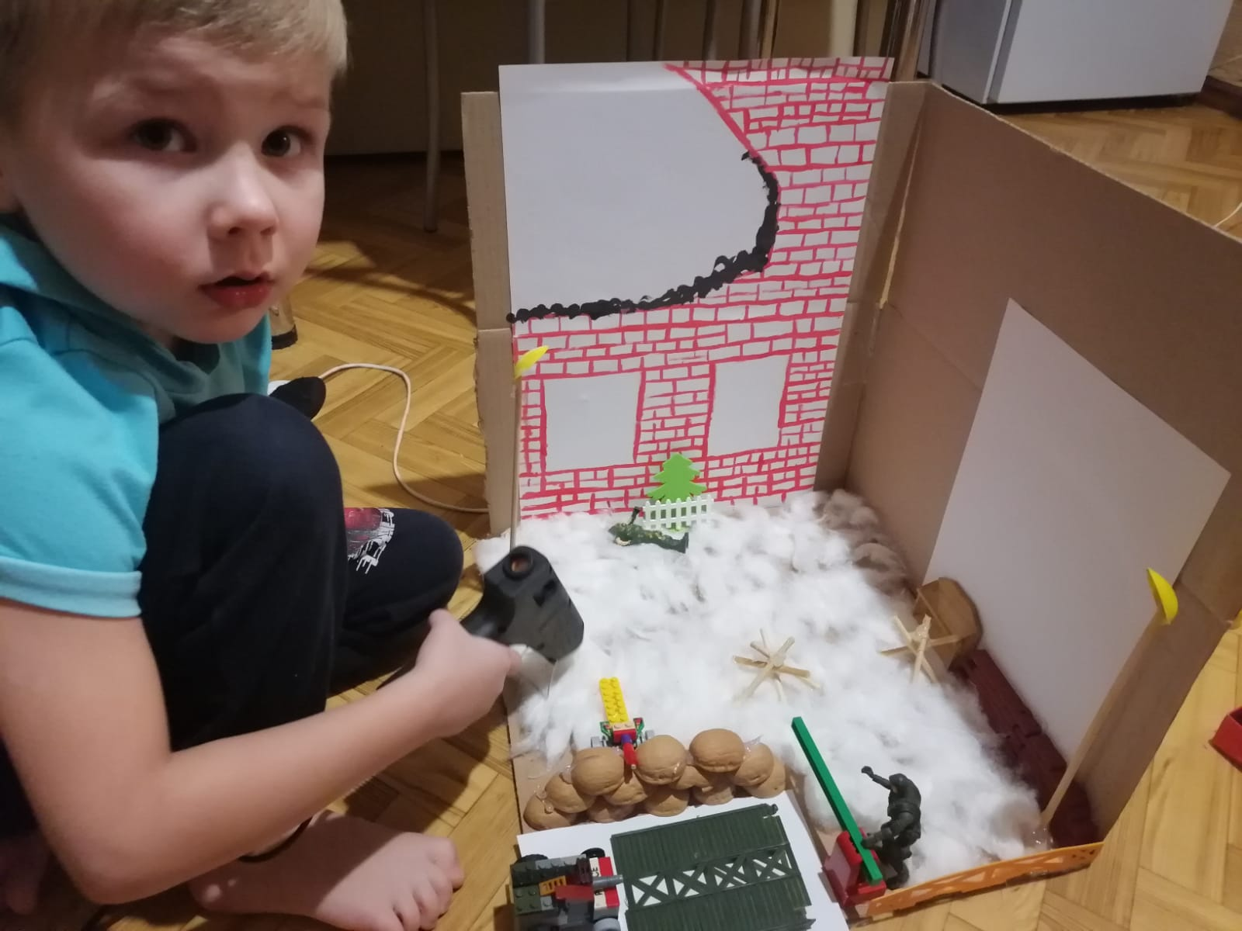
Под присмотром взрослых я попробовал приклеить сам оборонительную стену.

Slide 10
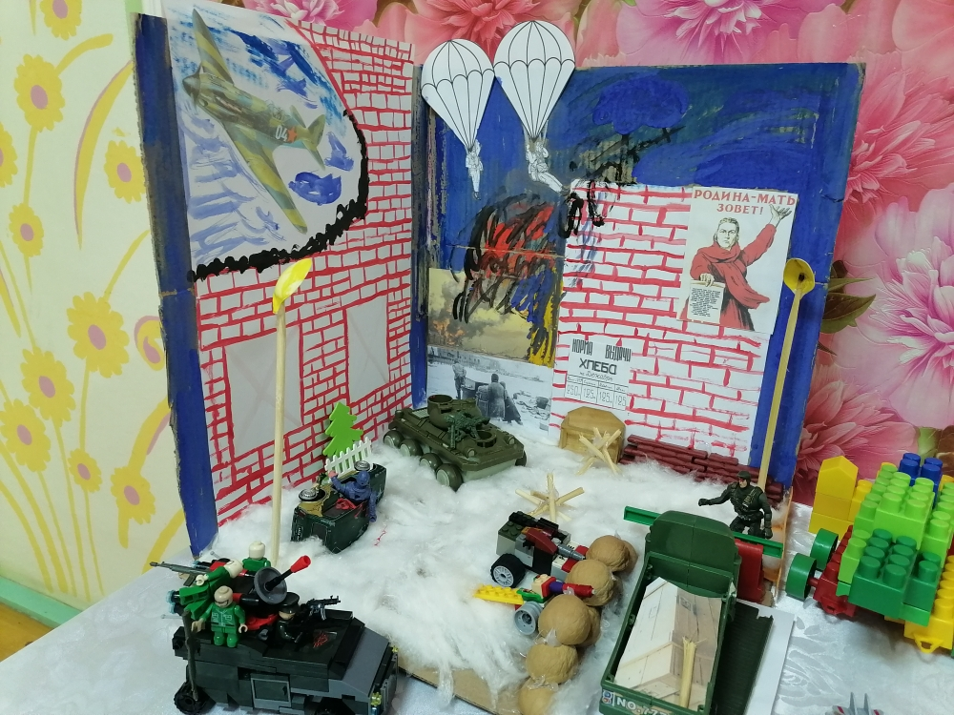
Мой макет «Освобождение блокадного Ленинграда»

Slide 11
Когда я доделал свой макет, я был очень рад, что моя работа получилась. Я узнал много нового о той Великой Войне. Что ни только наши военные сражались за этот город, но и простые жители Ленинграда всячески помогали и берегли свой любимый город. Мне очень жалко было маленьких детей, которые не могли получить хлеба в достатке, но они как и взрослые стойко стояли и верили, что победа придет и их город освободят

Slide 12
Мне понравилась военная техника которая помогала и уберегла этот город, кабины у машин были деревянные, но они многим помогли и спасли многих людей. Этот макет я принес в детский сад и показал всем ребятам, и рассказал им что я узнал о блокадном Ленинграде. Спасибо нашим войнам за Великую Победу!

